Slide 1

“MODELO DE GESTIÓN ESTRATÉGICA PARA LA EMPRESA “TEXTIL PADILLA CIA. LTDA.” BASADO EN EL BALANCED SCORE CARD”
Teresa Alexandra Padilla

Slide 2

CONTENIDO
Generalidades
Diagnostico Situacional
Direccionamiento Estratégico
Cuadro de Mando Integral
Identificación y Desarrollo de Proyectos
Evaluación Financiera
Conclusiones y Recomendaciones

Slide 3
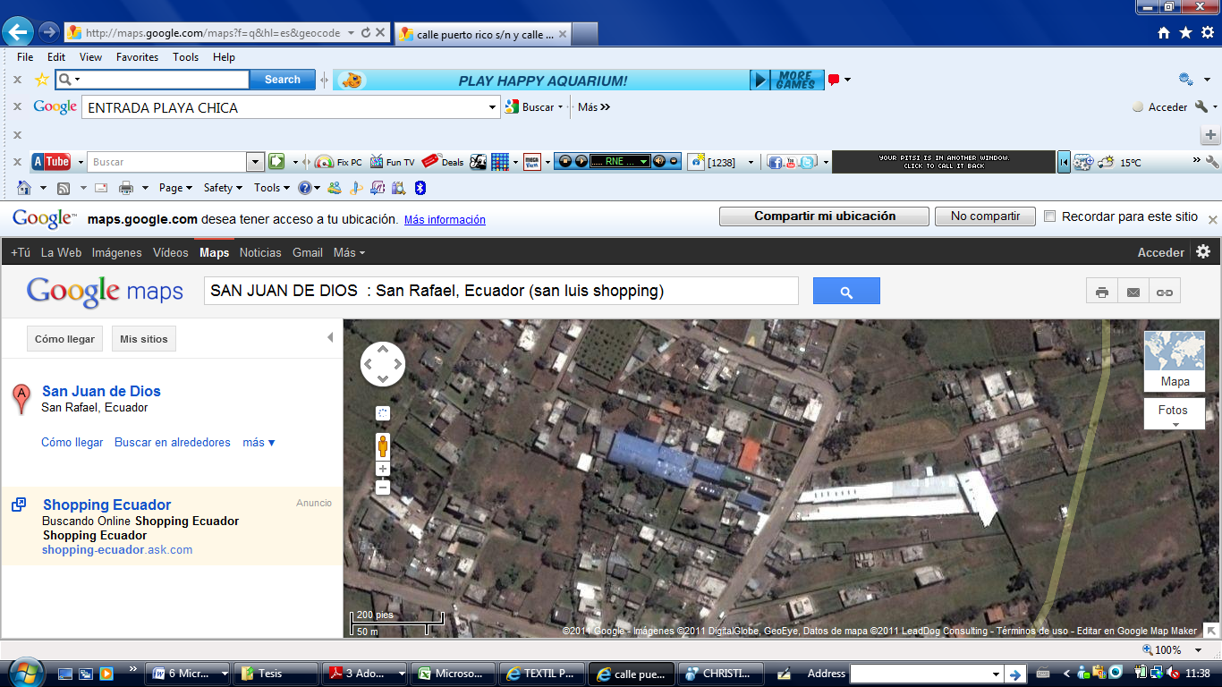

GENERALIDADES
ANTECEDENTES
UBICACIÓN
TEXTIL PADILLA
Av. Puerto Rico s/n
Calle Argentina

Slide 4
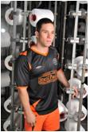


PORTAFOLIO DE PRODUCTOS
TELAS POLIÉSTER
TELAS POLI ALGODÓN
Son utilizadas en la fabricación de ropa deportiva.
Se utiliza en la elaboración de toda prenda de vestir sean estas: pijamas, ropa interior, camisetas tipo lacost, ropa casual etc.

Slide 5
PORTAFOLIO DE PRODUCTOS
HILO
ELASTICO
CORDONES
CIERRES

Slide 6
DETERMINACIÓN DEL PROBLEMA
MARKETING Y VENTAS
FINANCIERO
ADMINISTRACIÓN
No hay un plan de marketing
Falta de planificación.
Toma de decisiones en forma empírica
Bajo conocimiento técnico
Falta de investigación de mercados
No se cuenta con filosofía corporativa
No existe suficiente fuerza de ventas
Falta de control presupuestario
Deficiencia del sistema administrativo
Débil organización de los procesos
No existen políticas de publicidad y proyección
Falta de planteamiento de objetivos y planes operativos anuales
CARENCIA DE UN MODELO DE GESTIÓN ESTRATÉGICA QUE PERMITA INCREMENTAR LA COMPETITIVIDAD, PRODUCTIVIDAD Y ALCANZAR EL CUMPLIMIENTO DE OBJETIVOS.
No se tiene un plan para capacitación
No existe seguimiento en los procesos productivos
Falta de una estructura orgánica funcional
Baja comunicación organizacional
Falta de un plan de mantenimiento de la maquinaria
Niveles jerárquicos no definidos
RRHH
PRODUCCIÓN

Slide 7

OBJETIVOS DE ESTUDIO
GENERAL
Diseñar un Modelo de Gestión estratégico basado en el BSC para la empresa Textil Padilla e Hijos, que le permita incrementar su competitividad y productividad en el largo plazo.
Conocer la situación actual de la empresa Textil Padilla.
Establecer el direccionamiento estratégico.
Construir el cuadro de mando integral.
Definir los proyectos prioritarios.
Realizar una proyección y evaluación financiera.
ESPECIFICOS

Slide 8

MACROAMBIENTE
FACTORES ECONÓMICOS
OPORTUNIDADES:
Estabilidad en el precio de los insumos y materia prima para la producción.
Incremento del nivel de ventas del sector Industrial.
Crecimiento económico del país.
AMENAZAS:
Existe desconfianza y alto riesgo para invertir en el país.
FACTORES POLITICOS
OPORTUNIDADES:
Estimulación a la producción nacional.
Incentivo al desarrollo de empresas.
AMENAZAS:
La generación excesiva de tipos de impuestos y valores, produce menor disponibilidad de recursos para la reinversión.
FACTORES SOCIALES
AMENAZAS:
Reducción de Mercados potenciales por falta de recursos económicos.
Disminución de mano de obra calificada.
FACTORES TECNOLOGICOS
OPORTUNIDADES:
Fácil acceso a a tecnología
Innovación tecnológica posibilita mejores procesos de producción y disminución de costos operativos.
AMENAZAS:
Reinversión continua en equipo y desarrollo.
Los costos de la tecnología no permiten hacer cambios.

Slide 9
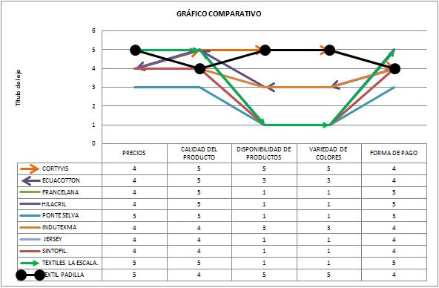
MICROAMBIENTE –5 F. PORTER
COMPETENCIA
PROVEEDORES
OPORTUNIDADES:
Alto poder de negociación.
Flexibilidad en los plazos de pago.
Relaciones largas y estables.
AMENAZAS:
No cuentan con certificados de calidad que garanticen productos confiables.
CLIENTES
OPORTUNIDADES:
Producto con buena aceptación en el mercado.
Preferencia del consumidor por calidad.
Buena aceptación del precio.
Demanda estable todo el año.
AMENAZAS:
Las expectativas del cliente no son cumplidas totalmente.
PRODUCTOS SUSTITUTOS
OPORTUNIDADES:
No existe productos sustitutos en el mercado.
BARRERAS DE ENTRADA
OPORTUNIDADES:
Difícil acceso a maquinaria e infraestructura requerida para la producción.
Inversión inicial alta.
Políticas regulatorias estrictas

Slide 10

ANÁLISIS INTERNO
RESUMEN
FORTALEZAS | DEBILIDADES
Estabilidad empresarial tanto para accionistas, trabajadores y proveedores. Maquinaria e infraestructura adecuada para la producción. Clientes fieles. Adecuadas herramientas de marketing en precio, plaza y promoción. Brinda asesoría técnica y funcional. Brinda solución inmediata a problemas. Se ofrece garantía de los productos. Capital propio por capitalizaciones. El personal sabe claramente como hacer su trabajo. | La carencia de planificación estratégica provoca que no se cuente con objetivos , metas ni un alineamiento adecuado. Administración en forma empírica. Bajo liderazgo y dirección. No existe un ambiente motivador. Inadecuada planificación de la producción. Falta de plan de mantenimiento de maquinaria. No cuenta con plan de marketing. Inadecuado control presupuestario. Sistema contable y de producción obsoleto Falta de planificación financiera. Falta de capacitación al personal. No se cuenta con el área de RRHH.

Slide 11
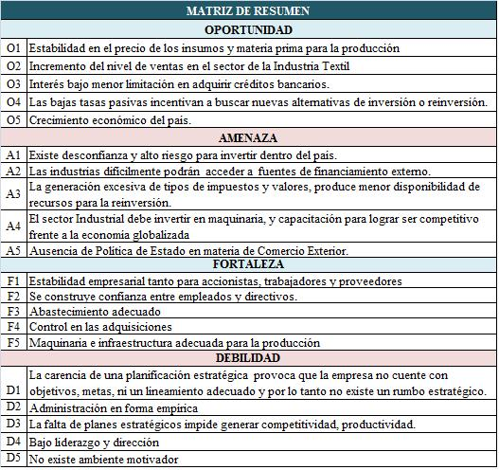
MATRIZ RESUMEN
ANÁLISIS FODA

Slide 12
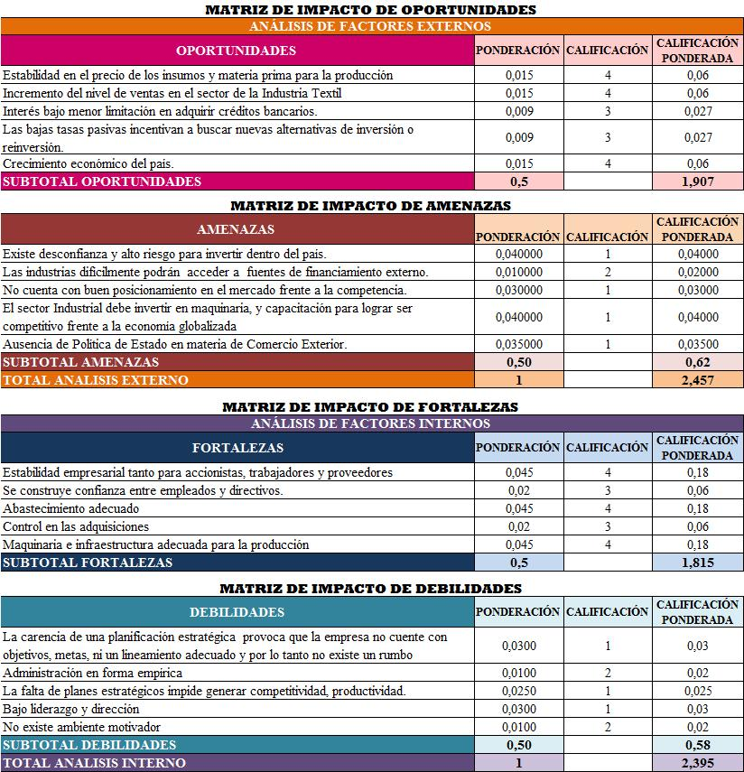

MATRIZ DE IMPACTO

Slide 13
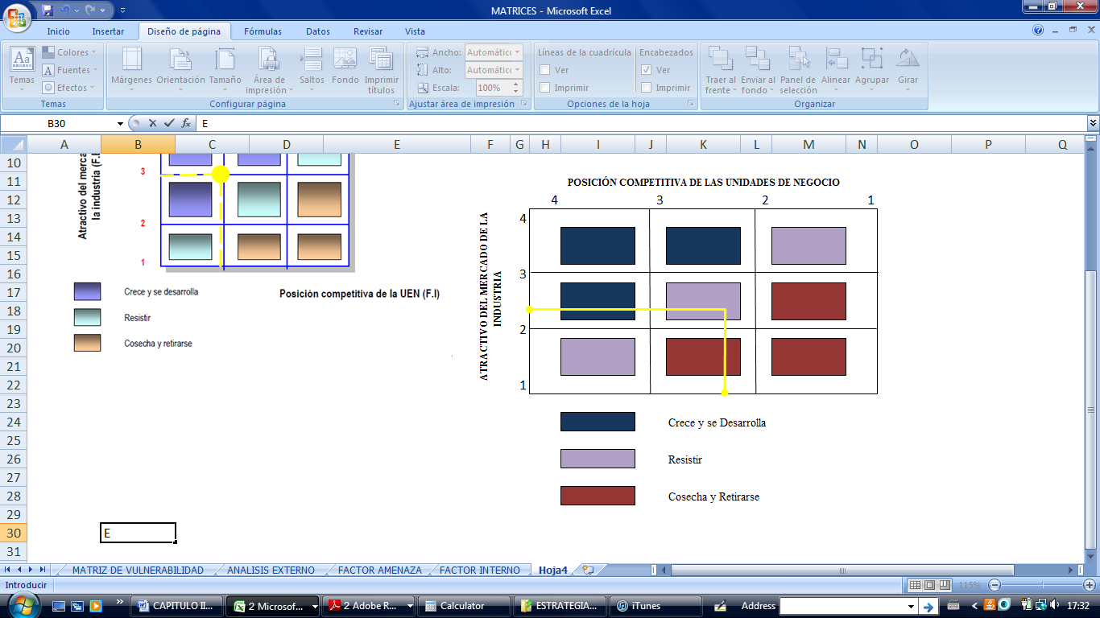

MATRIZ GENERAL ELECTRIC
RESULTADOS
FACTOR EXTERNO Atractivo del Mercado de la Industria | 2.457
FACTOR INTERNO Posición Competitiva de la Unidad Estratégica de Negocio | 2.395

Slide 14

MATRIZ DIAMANTE FODA
RESULTADOS
Fortalezas | 1.815 | Oportunidades | 1.907
Debilidades | 0.58 | Amenazas | 0,55
VALOR DE LA BALANZA | 1.235 | VALOR DE LA BALANZA | 1.357

Slide 15
MATRIZ DE PRIORIZACIÓN
MATRIZ DE PRIORIZACIÓN
ANÁLISIS EXTERNO |  | OPORTUNIDADES
OPORTUNIDADES |  | O1 | O2 | O3 | O4 | O5 | TOTAL
O1 | Estabilidad en el precio de los insumos y materia prima para la producción |  | 1 | 1 | 0,5 | 1 | 23,5
O2 | Incremento del nivel de ventas en el sector de la Industria Textil | 1 |  | 1 | 1 | 1 | 25,0
O3 | Interés bajo menor limitación en adquirir créditos bancarios. | 1 | 1 |  | 1 | 1 | 21,5
O4 | Las bajas tasas pasivas incentivan a buscar nuevas alternativas de inversión o reinversión. | 0,5 | 1 | 1 |  | 1 | 24,5
O5 | Crecimiento económico del país. | 1 | 1 | 1 | 1 |  | 24,0
TOTAL |  | 23,5 | 25,0 | 21,5 | 24,5 | 24,0 | 869,0

Slide 16
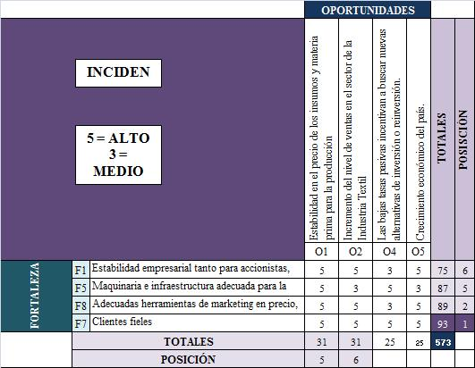

MATRIZ DE ACCIÓN
 | OPORTUNIDADES | AMENAZAS
FORTALEZAS | 71,80% | 65,27%
DEBILIDADES | 40,85% | 46,00%

Slide 17
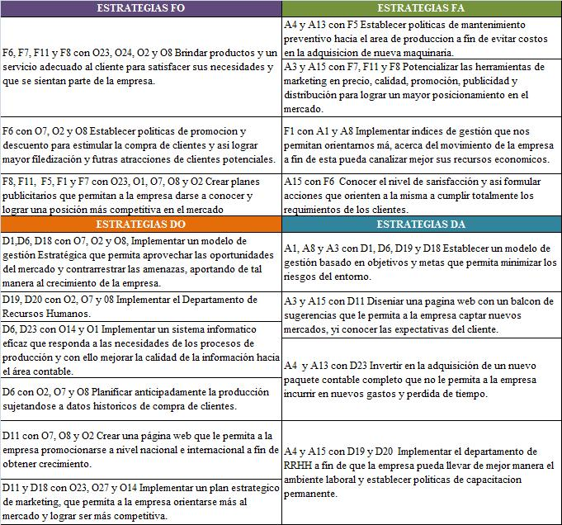

MATRIZ DE SÍNTESIS ESTRATÉGICA

Slide 18

  DEFINICIÓN DEL NEGOCIO
INTERROGANTES BÁSICAS | FACTORES DE DEFINICIÓN | RESPUESTAS
¿Cuál es nuestro negocio? | ¿Qué necesidad satisfacemos? | Producir y comercializar telas poliéster y poli algodón.
¿Cuál será nuestro negocio en el futuro? | ¿Cuál es nuestro mercado objetivo? | Empresas de confección y distribución textil que requieran telas para la elaboración de prendas de vestir, o para la comercialización de productos textiles, a nivel nacional.
¿Cuál deberá ser nuestro negocio? | ¿Cuáles son nuestras ventajas competitivas? | Ofrecer productos con la mejor opción por precio, calidad y rendimiento, satisfaciendo los requerimientos y expectativas de los clientes.
TEXTIL PADILLA E HIJOS TEXPAD es una compañía limitada que produce y comercializa telas poliéster y poli algodón para empresas de confección y distribución textil, que requieran de nuestro producto para la elaboración de prendas de vestir o para la comercialización de productos textiles, a nivel nacional, ofreciéndoles productos con la mejor opción por precios, calidad y rendimiento, cumpliendo así los requerimientos y expectativas de nuestros clientes.

Slide 19
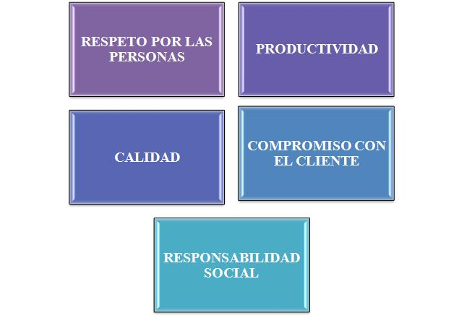
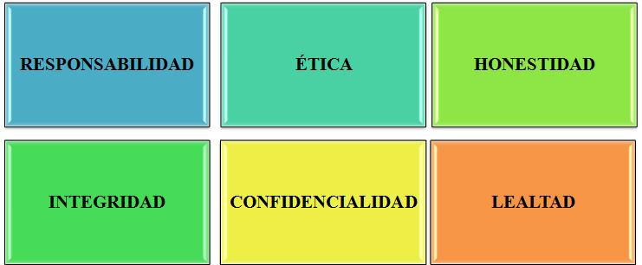
FILOSOFIA CORPORATIVA
PRINCIPIOS
VALORES
MISIÓN
VISIÓN 2017
Brindar un producto textil de óptima calidad, excelente precio, durabilidad y garantía, basados en nuestros principios y valores, para satisfacer la demanda de nuestros clientes a nivel nacional, de manera oportuna y eficaz.
Ser una empresa líder en la industria textil a nivel nacional, ofreciendo productos de calidad, mediante el trabajo en equipo, responsabilidad social, respeto por las personas, y compromiso hacia el cliente, satisfaciendo las necesidades de los grupos de interés mejorando constantemente nuestros procesos y productos a través de la innovación.

Slide 20
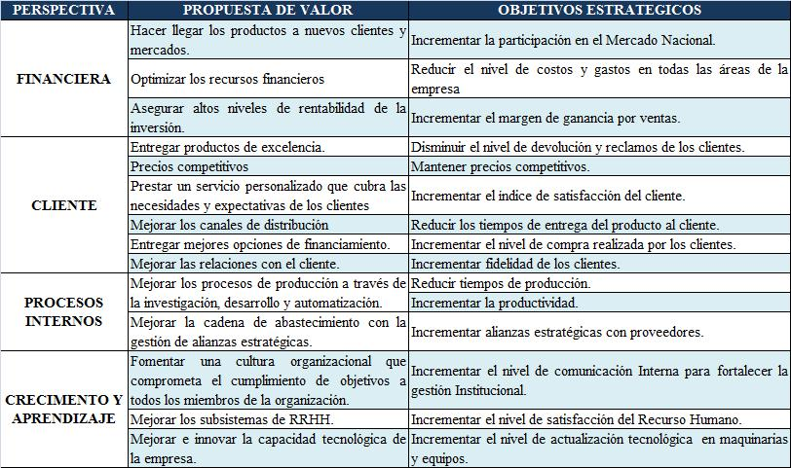
PROPUESTA DE VALOR POR CADA PERSPECTIVA

Slide 21
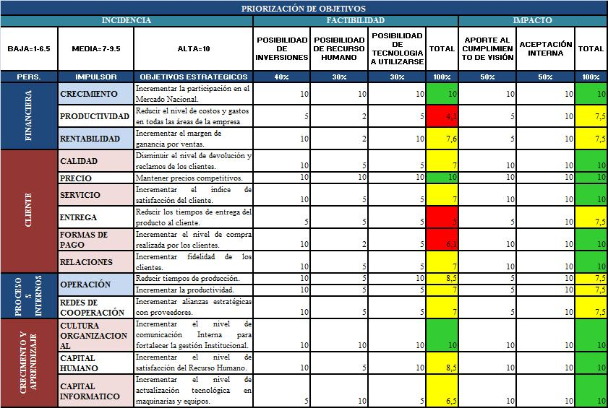
PRIORIZACIÓN DE OBJETIVOS

Slide 22

MATRIZ IMPACTO VS. FACTIBILIDAD

Slide 23
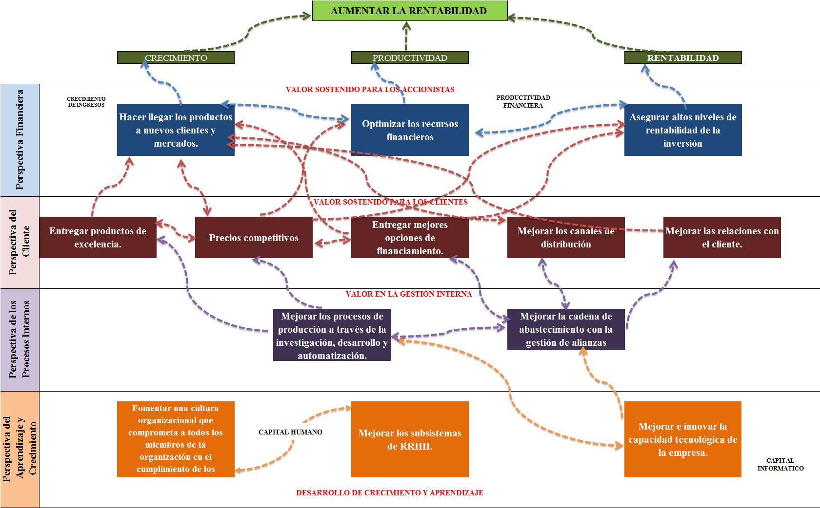
MAPA ESTRATEGICO

Slide 24
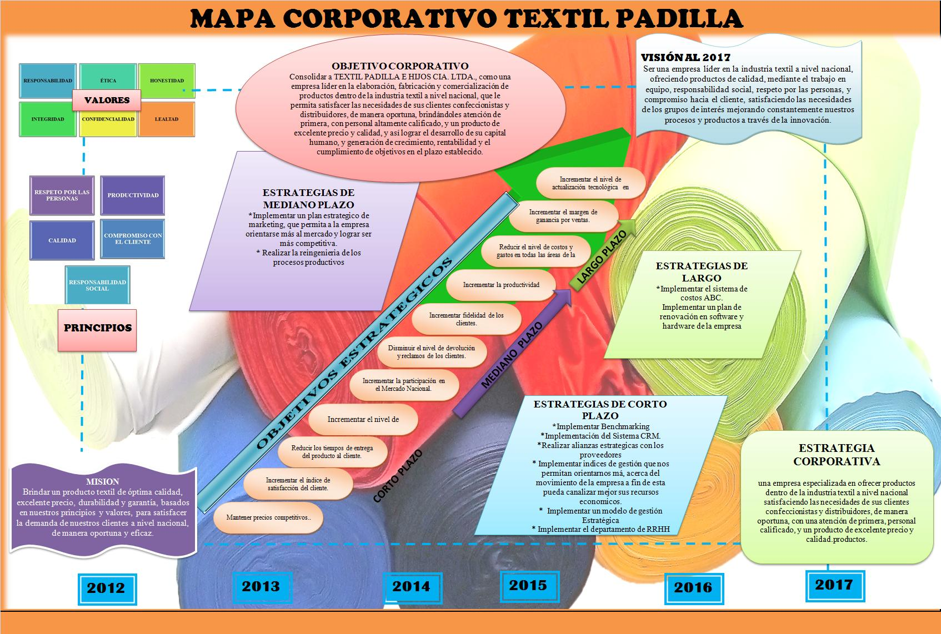
MAPA CORPORATIVO

Slide 25
CUADRO DE MANDO INTEGRAL O BSC
PERS. | OBJETIVO ESTRATEGICO | MEDIDAS |  |  |  | 2012 |  |  |  | 2013
 |  | KPI'S | DEFINICIÓN OPERACIONAL | FREC. DE ACT. | FUENTE | META |  |  |  | META
CRECIMIENTO | Incrementar la participación en el Mercado Nacional. | Incremento de la cartera de negocio | DC=((Número de clientes año n -Número de clientes año n-1)/(Número de clientes año n-1)*100) | Anual | Reporte de clientes | 22% | <=21% | >21% y <22% | >=22% | 23% | <=22% | >22% y <23% | >=23%
CLIENTE | Incrementar el índice de satisfacción del cliente. | Satisfacción de clientes | Número de Clientes Satisfechos/ Número de Clientes Evaluados *100 | Trimestral | Encuestas de satisfacción | 45% | ≤43% | >43% y <45% | ≥45% | 48% | ≤45% | >45% y <48% | ≥48%
PROCESOS INTERNOS | Reducir tiempos de producción. | Cumplimiento del programa productivo | Producción Alcanzada / Producción Programada *100 | Mensual | Reporte de Producción | 10% | >12% | <12% y >11% | <10% | 8% | ≥10% | <10% y >9% | ≤8%
 | Incrementar la productividad.
CRECIMIENTO Y APRENDIZAJE | Incrementar el nivel de comunicación Interna para fortalecer la gestión Institucional. | Índice de Conocimiento del Plan Estratégico | ((Puntaje de Conocimiento antes de la Difusion del Plan estrategico )/(Puntaje de Conocimiento despues de la Difusión del Plan Estratégico )*100) | Anual | Informe de avance de implementación | 20% | ≤10% | <10% y >20% | ≥20% | 40% | ≤20% | <20% y >30% | ≥40%

Slide 26
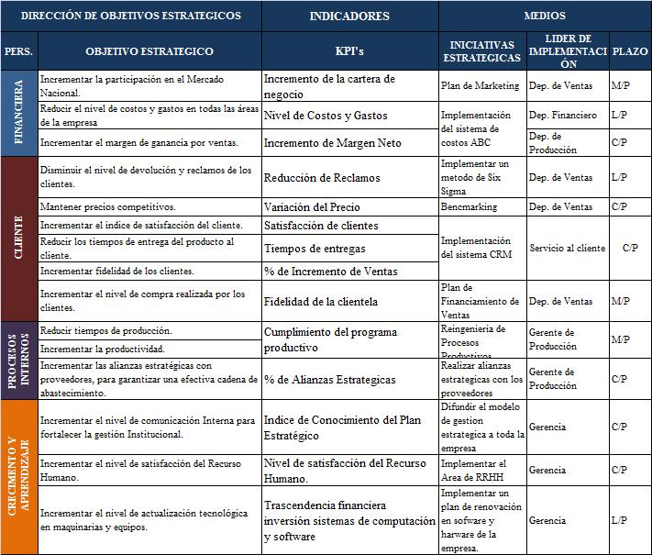
IDENTIFICACIÓN DE LOS PROYECTOS

Slide 27
PRIORIZACIÓN DE PROYECTOS
 |  |  |  | PROYECTOS
 |  |  |  | Plan de Marketing | Implementación del sistema CRM | Reingeniería de procesos productivos | Realizar alianzas estratégicas con los proveedores | Difundir el modelo de gestión estratégica a toda la empresa | Implementar el Área de RRHH
OBJETIVOS ESTRATEGICOS |  |  | PESO | 1 | 6 | 8 | 9 | 10 | 11
FINANCIERA | 1 | Incrementar la participación en el Mercado Nacional. | 5,96 | 5 | 5 | 3 | 1 | 3 | 3
CLIENTE | 6 | Incrementar el índice de satisfacción del cliente. | 7,84 | 5 | 5 | 5 | 3 | 5 | 5
 | 7 | Reducir los tiempos de entrega del producto al cliente. | 6,9 | 5 | 5 | 5 | 5 | 3 | 3
PROCESOS INTERNOS | 10 | Reducir tiempos de producción. | 6,9 | 1 | 5 | 5 | 5 | 3 | 3
 | 11 | Incrementar la productividad. | 6,9 | 3 | 5 | 5 | 1 | 3 | 5
CRECIMENTO Y APRENDIZAJE | 14 | Incrementar el nivel de comunicación Interna para fortalecer la gestión Institucional. | 5,96 | 3 | 3 | 3 | 3 | 5 | 3
IMPACTO ESTRATEGICO TOTAL |  |  |  | 374,02 | 446,16 | 441,76 | 261,2 | 394,72 | 377,82
PRIORIDAD |  |  |  | 7 | 2 | 3 | 10 | 5 | 6
IMPACTO
5= ALTO
3= MEDIO
1= BAJO

Slide 28
RESUMEN DE PROYECTOS
DETERMINACIÓN DE PLAZOS DE PROYECTOS
POSICIÓN | PROYECTOS | PLAZOS
 |  | CORTO | MEDIANO | LARGO
1 | Implementar un método de Six Sigma |  | x
2 | Implementación del sistema CRM | x
3 | Reingeniería de procesos productivos |  | x
4 | Benchmarking | x
5 | Difundir el modelo de gestión estratégica a toda la empresa | x
6 | Implementar el Área de RRHH | x
7 | Plan de Marketing |  | x
8 | Implementación del sistema de costos ABC |  |  | x
9 | Implementación del sistema informático Duplo Z que permita arrojar costos de producción al área contable. | x
10 | Realizar alianzas estratégicas con los proveedores | x
11 | Implementar un plan de renovación en software y hardware de la empresa. |  |  | x
12 | Plan de Financiamiento de Ventas |  | x

Slide 29


ELABORACIÓN DE LOS PERFILES DE LOS PROYECTOS
ANTECEDENTES
ALCANCE
OBJETIVO
PERFILES
DE LOS PROYECTOS
ESTRATEGIA
ACTIVIDADES
INDICADOR
DE GESTIÓN
TIEMPO
RECURSOS
RESPONSABLES
COSTO
ESTIMADO

Slide 30


DIAGRAMA DE GANNT
PROYECTO No. 1
I. INFORMACÍON GENERAL
 |  |  |  | UNIDAD DE NEGOCIO: |  |  |  |  |  |  |  | Gerencial
 |  |  |  | PERSPECTIVA: |  |  |  |  |  |  |  | Crecimiento y Aprendizaje
 |  |  |  | PROYECTO: |  |  |  |  |  |  |  | Difusión del Modelo de Gestión Estratégica
 |  |  |  | RESPONSABLES: |  |  |  |  |  |  |  | Gerencia Administrativa
II. OBJETIVOS
OBJETIVO DEL PROYECTO: |  |  |  |  |  |  |  |  |  |  |  | Incrementar el nivel de comunicación Interna para fortalecer la gestión Institucional.
ESTRATEGIA DEL PROYECTO: |  |  |  |  |  |  |  |  |  |  |  | Crear un Mapa estratégico donde se encamine el direccionamiento de la empresa.
III. CURSOS DE ACCIÓN
a. Planificación de Estudio
 | Actividad/ Tiempo | Julio |  |  |  | Agosto |  |  |  | Septiembre |  |  |  | Octubre |  |  |  | PRESUPUESTO |  |  | PRESUPUESTO TOTAL
No. | Actividad | 1 | 2 | 3 | 4 | 1 | 2 | 3 | 4 | 1 | 2 | 3 | 4 | 1 | 2 | 3 | 4 | HUMANO | MATERIAL | TECNOLÓGICO
1 | Presentación del Modelo de Gestión Estratégica |  |  |  |  |  |  |  |  |  |  |  |  |  |  |  |  |  | $ 100,00 | $ 200,00 | $ 300,00
2 | Aprobación del Modelo de Gestión Estratégica |  |  |  |  |  |  |  |  |  |  |  |  |  |  |  |  | $ - | $ - | $ - | $ -
3 | Elaboración del cronograma de Difusión del Modelo de Gestión Estratégica |  |  |  |  |  |  |  |  |  |  |  |  |  |  |  |  | $ 100,00 |  | $ 200,00 | $ 300,00
4 | Presentación del Modelo de Gestión estratégica al personal Administrativo y operativo de la Empresa. |  |  |  |  |  |  |  |  |  |  |  |  |  |  |  |  | $ 500,00 | $ 100,00 | $ 200,00 | $ 800,00
5 | Capacitación del Modelo de gestión Estratégica |  |  |  |  |  |  |  |  |  |  |  |  |  |  |  |  | $ 800,00 |  |  | $ 800,00
6 | Elaboración del Presupuesto |  |  |  |  |  |  |  |  |  |  |  |  |  |  |  |  | $ - | $ - | $ - | $ -
7 | Aprobación del Proyecto |  |  |  |  |  |  |  |  |  |  |  |  |  |  |  |  | $ - | $ - | $ - | $ -
8 | Implementación del proyecto |  |  |  |  |  |  |  |  |  |  |  |  |  |  |  |  | $ - | $ - | $ - | $ -
9 | Monitoreo del Proyecto |  |  |  |  |  |  |  |  |  |  |  |  |  |  |  |  | $ - | $ - | $ - | $ -
TOTAL |  |  |  |  |  |  |  |  |  |  |  |  |  |  |  |  |  | $ 1.400,00 | $ 200,00 | $ 600,00 | $ 2.200,00
FECHA DE INICIO: |  |  |  |  |  |  |  |  |  |  |  | 2 de julio de 2012
FECHA DE INICIO: |  |  |  |  |  |  |  |  |  |  |  | 2 de octubre de 2012
UNIDAD DE MEDIDA: |  |  |  |  |  |  |  |  |  |  |  | (Puntaje de Conocimiento antes de la Difusión del Plan estratégico)/(Puntaje de Conocimiento después de la Difusión del Plan Estratégico )*100
VERIFICACIÓN ANUAL

Slide 31


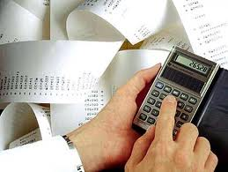
DESARROLLO DE LOS PROYECTOS
RESUMEN DE LOS PROYECTOS
CORTO PLAZO | PROYECTO No1 | Difundir el modelo de gestión estratégica a toda la empresa
 | PROYECTO No2 | Implementación del sistema CRM
 | PROYECTO No3 | Implementar el Área de RRHH
DESARROLLO DE ACTIVIDADES
DETERMINACION DE MEDIOS
PRESUPUESTO DETALLADO

Slide 32



PRESUPUESTO TOTAL DE LOS PROYECTOS
PRESUPUESTO TOTAL SEGÚN EL PLAZO
 | PROYECTO | PRESUPUESTO
 | Difundir el modelo de gestión estratégica a toda la empresa | $ 2.200,00
 | Implementación del sistema CRM | $ 2.959,00
 | Implementar el Área de RRHH | $ 12.850,00
 | Realizar alianzas estratégicas con los proveedores | $ 190,00
 | Benchmarking | $ 2.125,00
 | Implementación del sistema informático Duplo Z que permita arrojar costos de producción al área contable. | $ 28.010,00
 | PRESUPUESTO CORTO PLAZO | $ 48.334,00
 | Plan de Marketing | $ 3.770,00
 | Reingeniería de Procesos Productivos | $ 8.100,00
 | Implementar un método de Six Sigma | $ 5.525
 | PRESUPUESTO MEDIANO PLAZO | $ 17.395,00
 | Implementación del sistema de costos ABC | $ 4.170
 | PRESUPUESTO LARGO PLAZO | $ 4.170
 |  | $ 69.899,00

Slide 33

FLUJO DE CAJA INCREMENTAL
FLUJO INCREMENTAL
 | 2012 | 2013 | 2014 | 2015 | 2016 | 2017
Con Proyecto | 3.235.486,85 | 3.947.293,95 | 4.855.171,56 | 5.996.136,88 | 7.435.209,73 | 9.012.375,43
Sin Proyecto | 3.235.486,85 | 3.947.293,95 | 4.815.698,62 | 5.875.152,32 | 7.167.685,83 | 8.744.576,72
UTILIDAD | 0,00 | 0,00 | 39.472,94 | 120.984,56 | 267.523,90 | 267.798,72

Slide 34

RESULTADOS DEL ANÁLISIS FINANCIERO
(R B/C)
(VAN)
$6.60
$326.916.44
(TMAR)
16.44%
(PR)
(TIR)
2 AÑOS Y 7 MESES
324
Notes:
PASIVA- 4.53% RIESGO PAIS -6.50% INFLACION-5.41%

Slide 35

CONCLUSIONES
Y
RECOMENDACIONES

Slide 36

GRACIAS

